Slide 1
Niveles de informacion

Slide 2
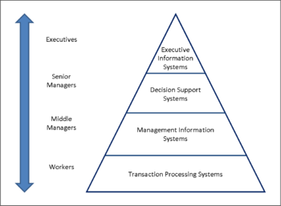

Slide 3

Estados financieros
Estado de resultados
Balance general.
Flujo de efectivo.
Estado de utilidades retenidas.
Análisis financiero. Vertical- Horizontal.
Razones financieras.
Sistemas empresariales.

Slide 4
Balance general al 31 de dic. del 2021 |  |  | Estado de resultado al 31 de dic. De 2021
efectivo | 77500 |  | Ventas | 1607500
cuentas por cobrar | 336000 |  | costo de ventas | 1353000
inventario | 241500 |  | utilidad bruta | 254500
total de activos corriente | 655000 |  | gastos fijos operativos | 143000
activos no corriente | 292500 |  | Depreciación | 41500
total de activos | 947500 |  | utilidad antes de intereses e impuestos | 70000
 |  |  | Intereses. | 24500
cuentas por pagar | 129000 |  | utilidad antes de impuesto | 45500
documentos por pagar | 84000 |  | Impuesto (25%) | 11375
otros pasivos circulantes | 117000 |  | Utilidad neta. | 34125
total de pasivos corriente | 330000
deuda a largo plazo | 256500
capital contable común | 361000
Total pasivo y capital contable. | 947500

Slide 5
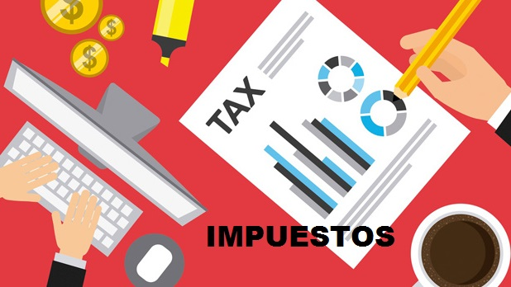
Considerar
IVA
ISR
ISO

